Slide 1
Yhdysvallat ja Ranska

Slide 2
Kohti valistusta
Miksi käynnistyi?
Yhteiskunnalliset epäkohdat (sodat, talous, itsevaltius)
Luonnontieteiden kehitys (järjellinen selitys olevalle)
Kirkon kritisoiminen
Tavoitteena MUUTOS

Slide 3
Valistus (ajattelutapojen vallankumous)
Leviäminen:
Alkoi Englannista – levisi Ranskaan
Englannissa Mainio vallankumous (Locke) ->YHTEISKUNTASOPIMUS (myös Hobbes oli puhunut tästä aiemmin)
Ranskassa lisää tunnettuja filosofeja (Montesquieu, Voltaire, Rousseau)
Seurauksena uudistuksia ja tunnetuimpina Yhdysvaltojen itsenäistyminen ja Ranskan vallankumous

Slide 4
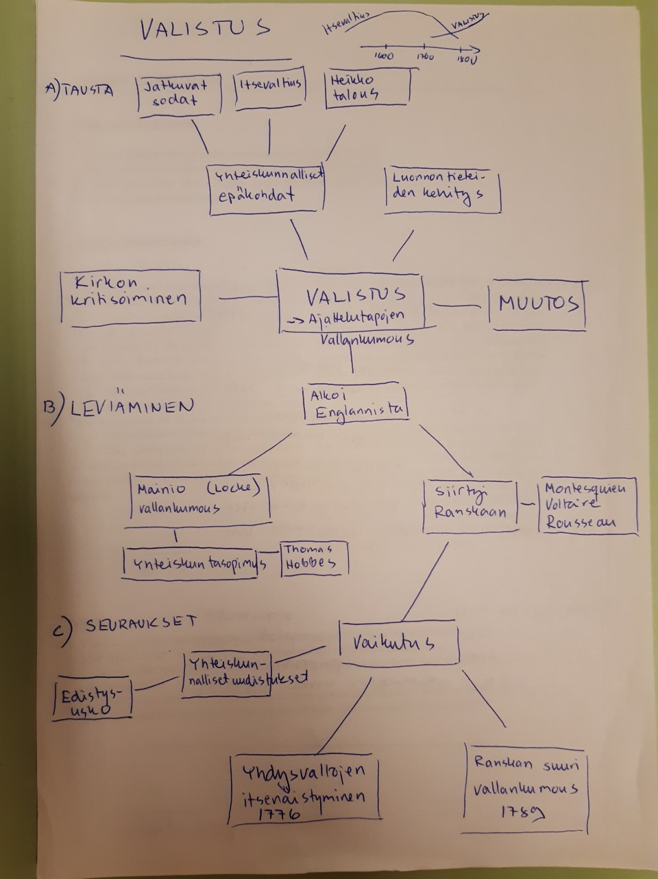

Slide 5
Yhdysvaltojen itsenäistyminen 4.7.1776
1607 Lontoon kauppakomppania
Ensimmäiset suomalaiset 1638
Suuri siirtomaasota 1756-63
Bostonin teekutsut 1773
Itsenäisyysjulistus 1776
Englanti tunnusti 1783

Slide 6
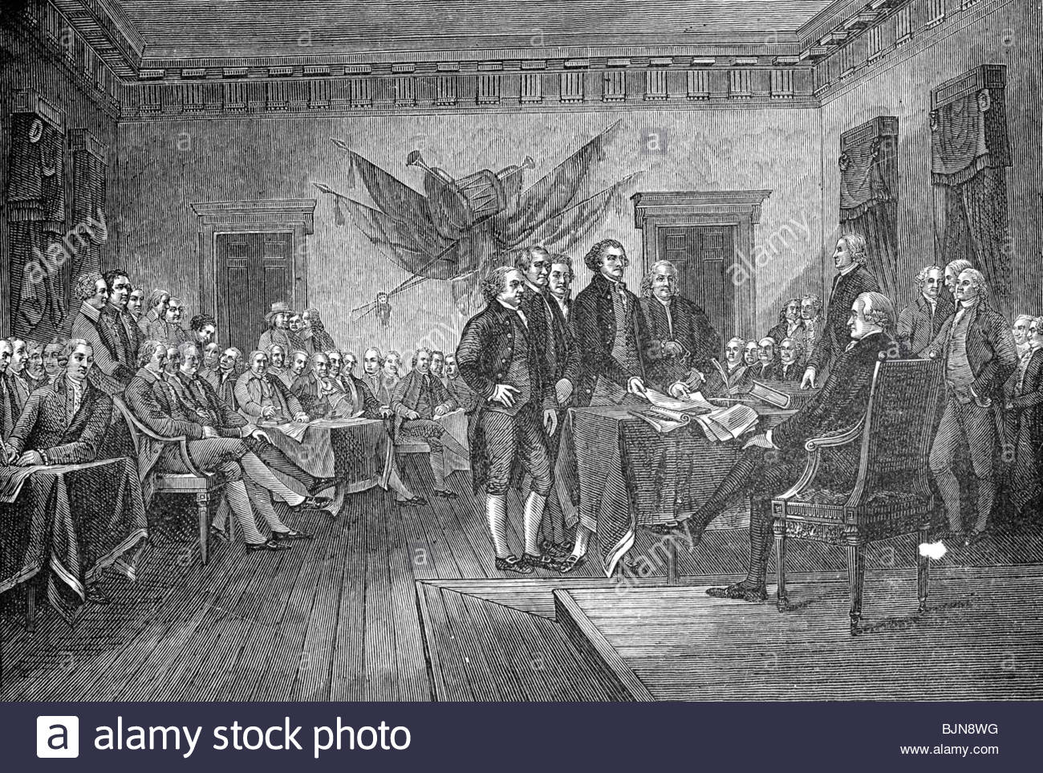

Slide 7
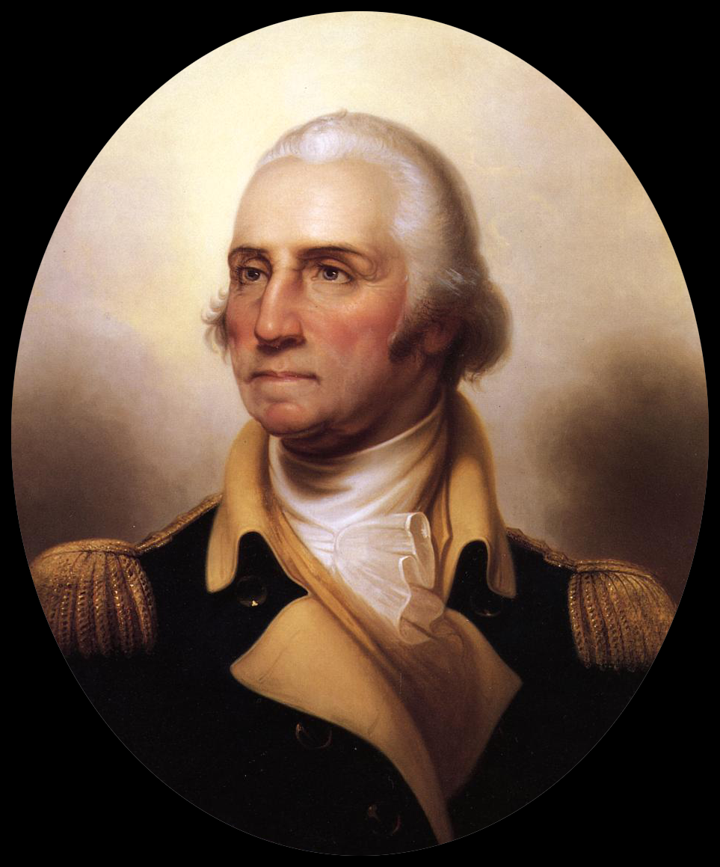

Slide 8
Vapaus, veljeys ja tasa-arvo
Aateli (1ääni)
Papisto (1ääni)
Kolmas sääty (1ääni) 98% kansasta

Slide 9
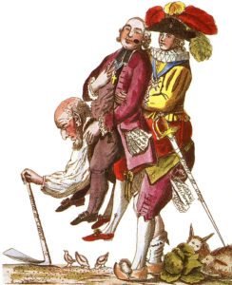

Slide 10
https://www.youtube.com/watch?v=V-N3rIElC-k

Slide 11
Ranskan suuri vallankumous
Tee aikajana tärkeimmistä tapahtumista vuosina 1789-1799

Slide 12
Säädyt koolle 1789, kolmas sääty esiin, Bastiljin valtaus
Ludvig XVI yrittää paeta, vangitaan 1792, Ranskasta tasavalta. Kuningas mestataan 1793
Robespierre valtaan, kunnes hänetkin mestataan – hirmuvallan aika
Napoleon valtaan 1799, keisariksi 1804

Slide 13
https://www.youtube.com/watch?v=1NdjtiqR-sw

Slide 14
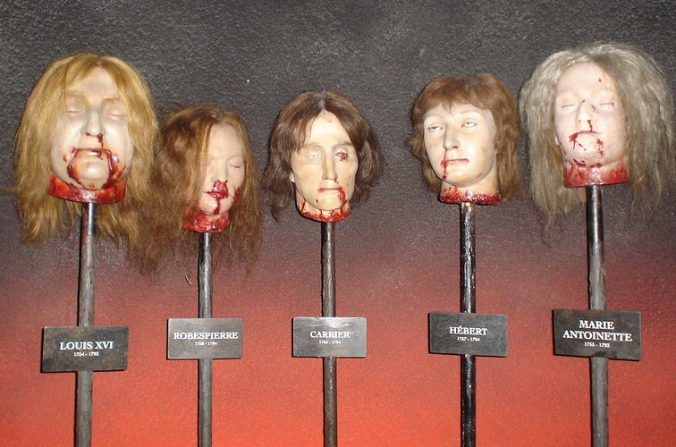

Slide 15
Valistuksen taide ja tiede
Ranska johtava kulttuurimaa: kieli, keittiö, palatsit ym.
Muoti muuttuu rokokoohon ja myöhemmin uusklassismiin, kirja s.122
Kulttuuriin kuului tieteelliset keskustelut ”kutsuilla”
Kirjallisuudessa lisääntyi matkakirjallisuus, sen vaikutukset esim. ihmiskäsitykseen.
Valistuksen myötä syntyi ns. yleinen mielipide
Moderni eurooppalainen on ”valistuksen lapsi”

Slide 16
Miten rokokoo taidesuuntana eroaa barokista?
https://www.youtube.com/watch?v=lfRt0Y7e5Ow

